Slide 1
Авто лекар
Приложение за медицински анализ.

Slide 2


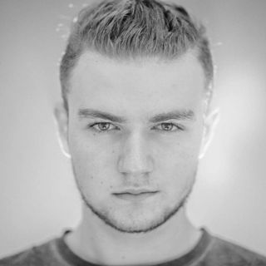
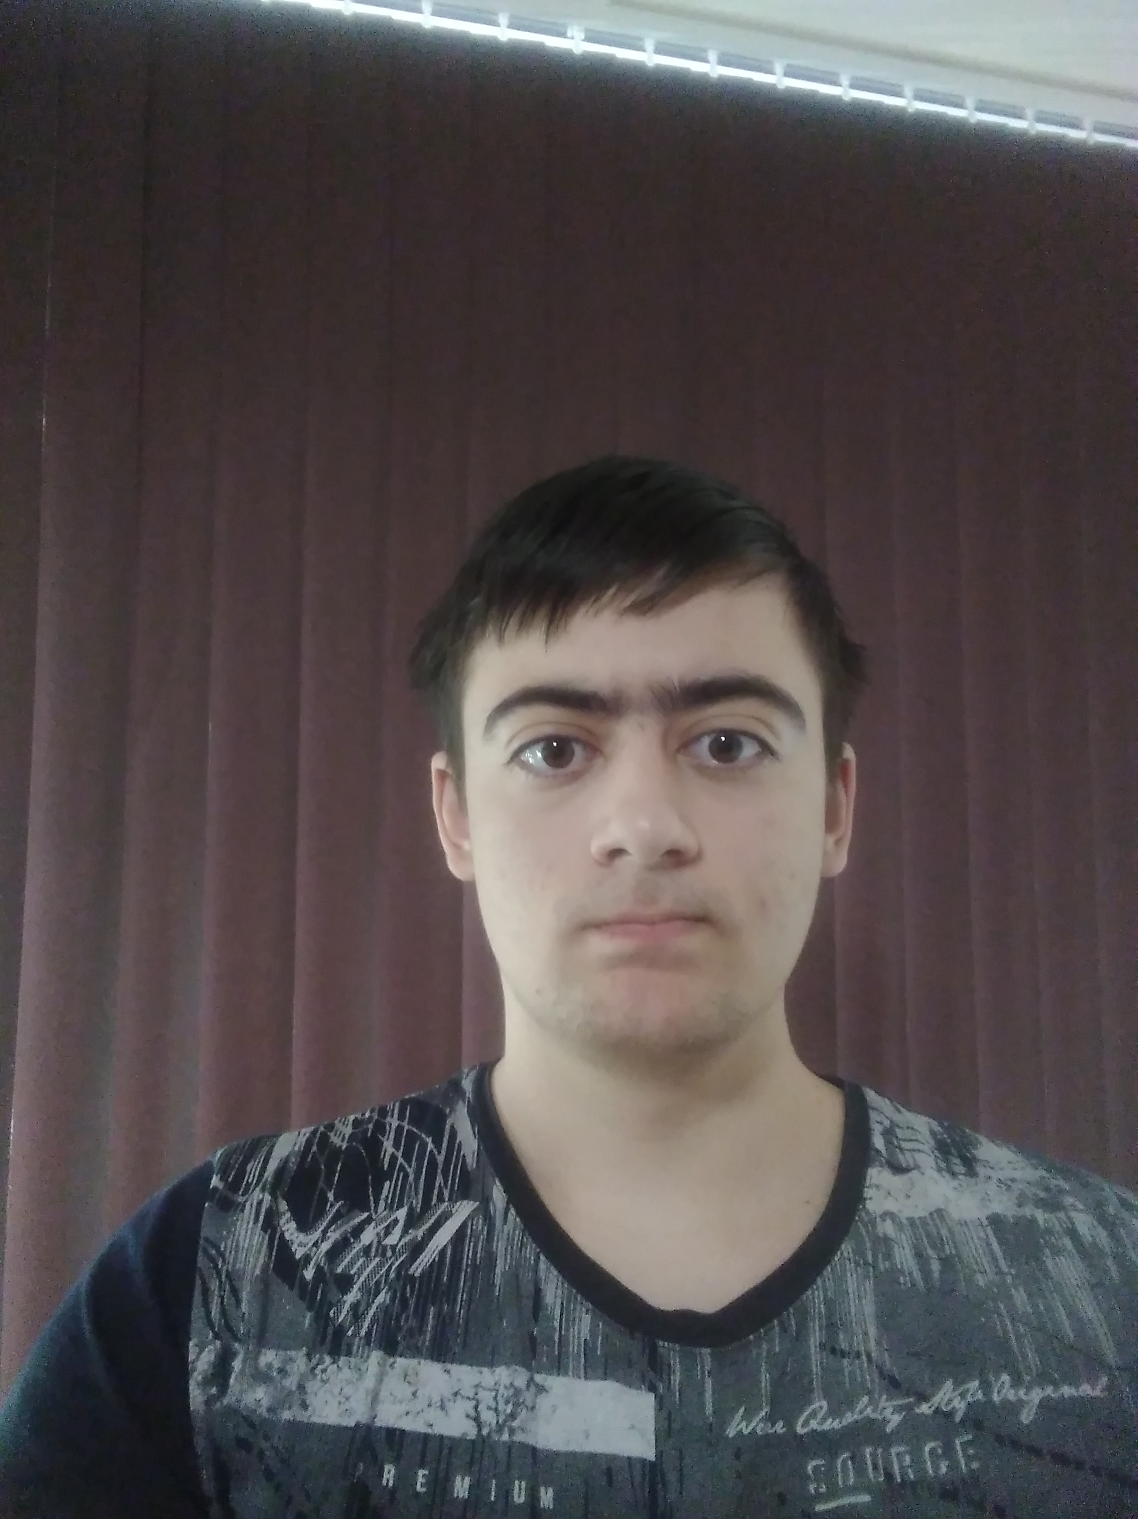
Екип
Тома
Христов Томов 1701321019
Георги Тошков Болгуров
1701321080
Марио Велинов Орешков
1701321090
Вячеслав Рубски Игнатович
1701321105

Slide 3
Описание на проблема.
Признак за добър лекар е опитът, колкото повече знания и опит има лекарят, толкова по-точна е диагнозата и съответно лечението.
След като сме обработили милиони оплаквания на пациенти и милиони правилни диагнози от професионални лекари, нашето приложение ще може да определи най-точната диагноза. Тъй като нашето приложение ще бъде напълно автономно, ще бъде възможно да се избегнат много проблемни ситуации, като липса на лекари, ходене до лекар, изправяне на опашки и т.н. Например, поради пандемията на коронавируса, достъпът до лекари е силно ограничен.
Тук това приложение ще ни помогне.

Slide 4
Основната цел и предимствата на приложението.
Целта на нашето приложение е най-точната и ефективната диагностика на болестта на пациента. Благодарение на огромната база данни за медицински случаи и въз основа на данните на клиента (анализи и отговори на пациентите), приложението ще предостави списък на най-очакваните заболявания и метода за тяхното лечение.
Втората цел на нашето приложение е да се предостави на пациента с вярна, точна информация, навсякъде по света,където можете да се свържете с интернет, за да не губите време да ходите в клиниката и да стоите на опашки.

Slide 5
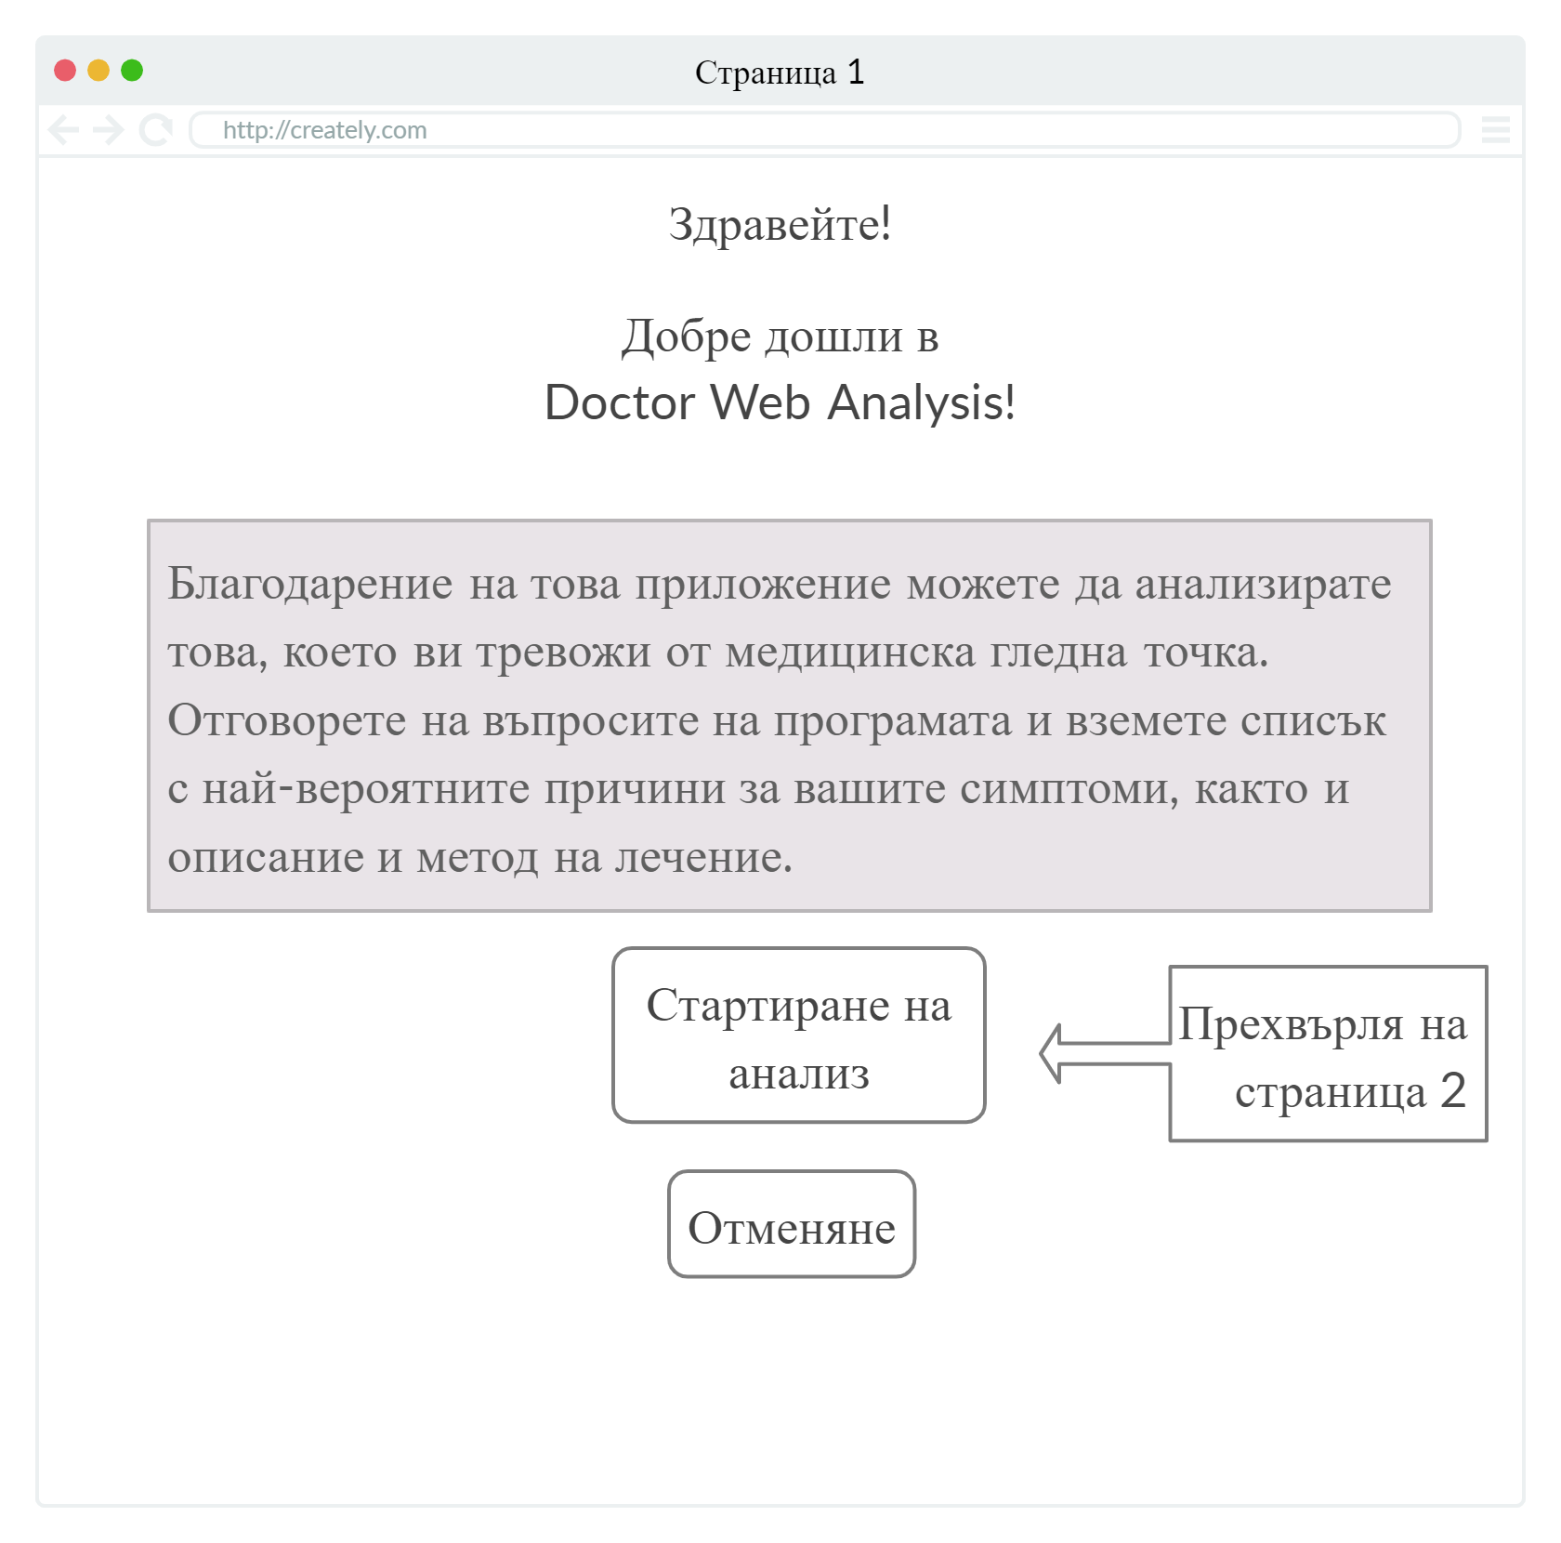
Wireframe на приложението.

Slide 6
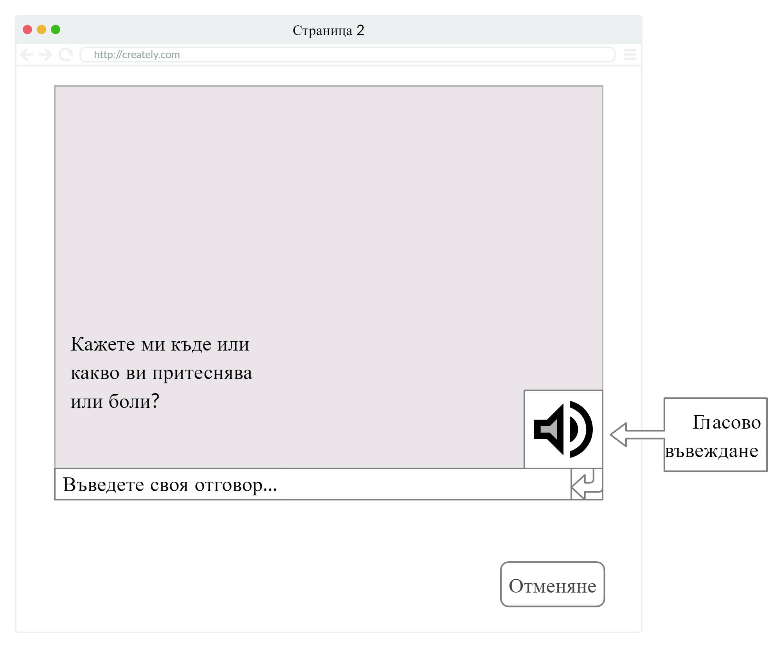
Wireframe на приложението.

Slide 7
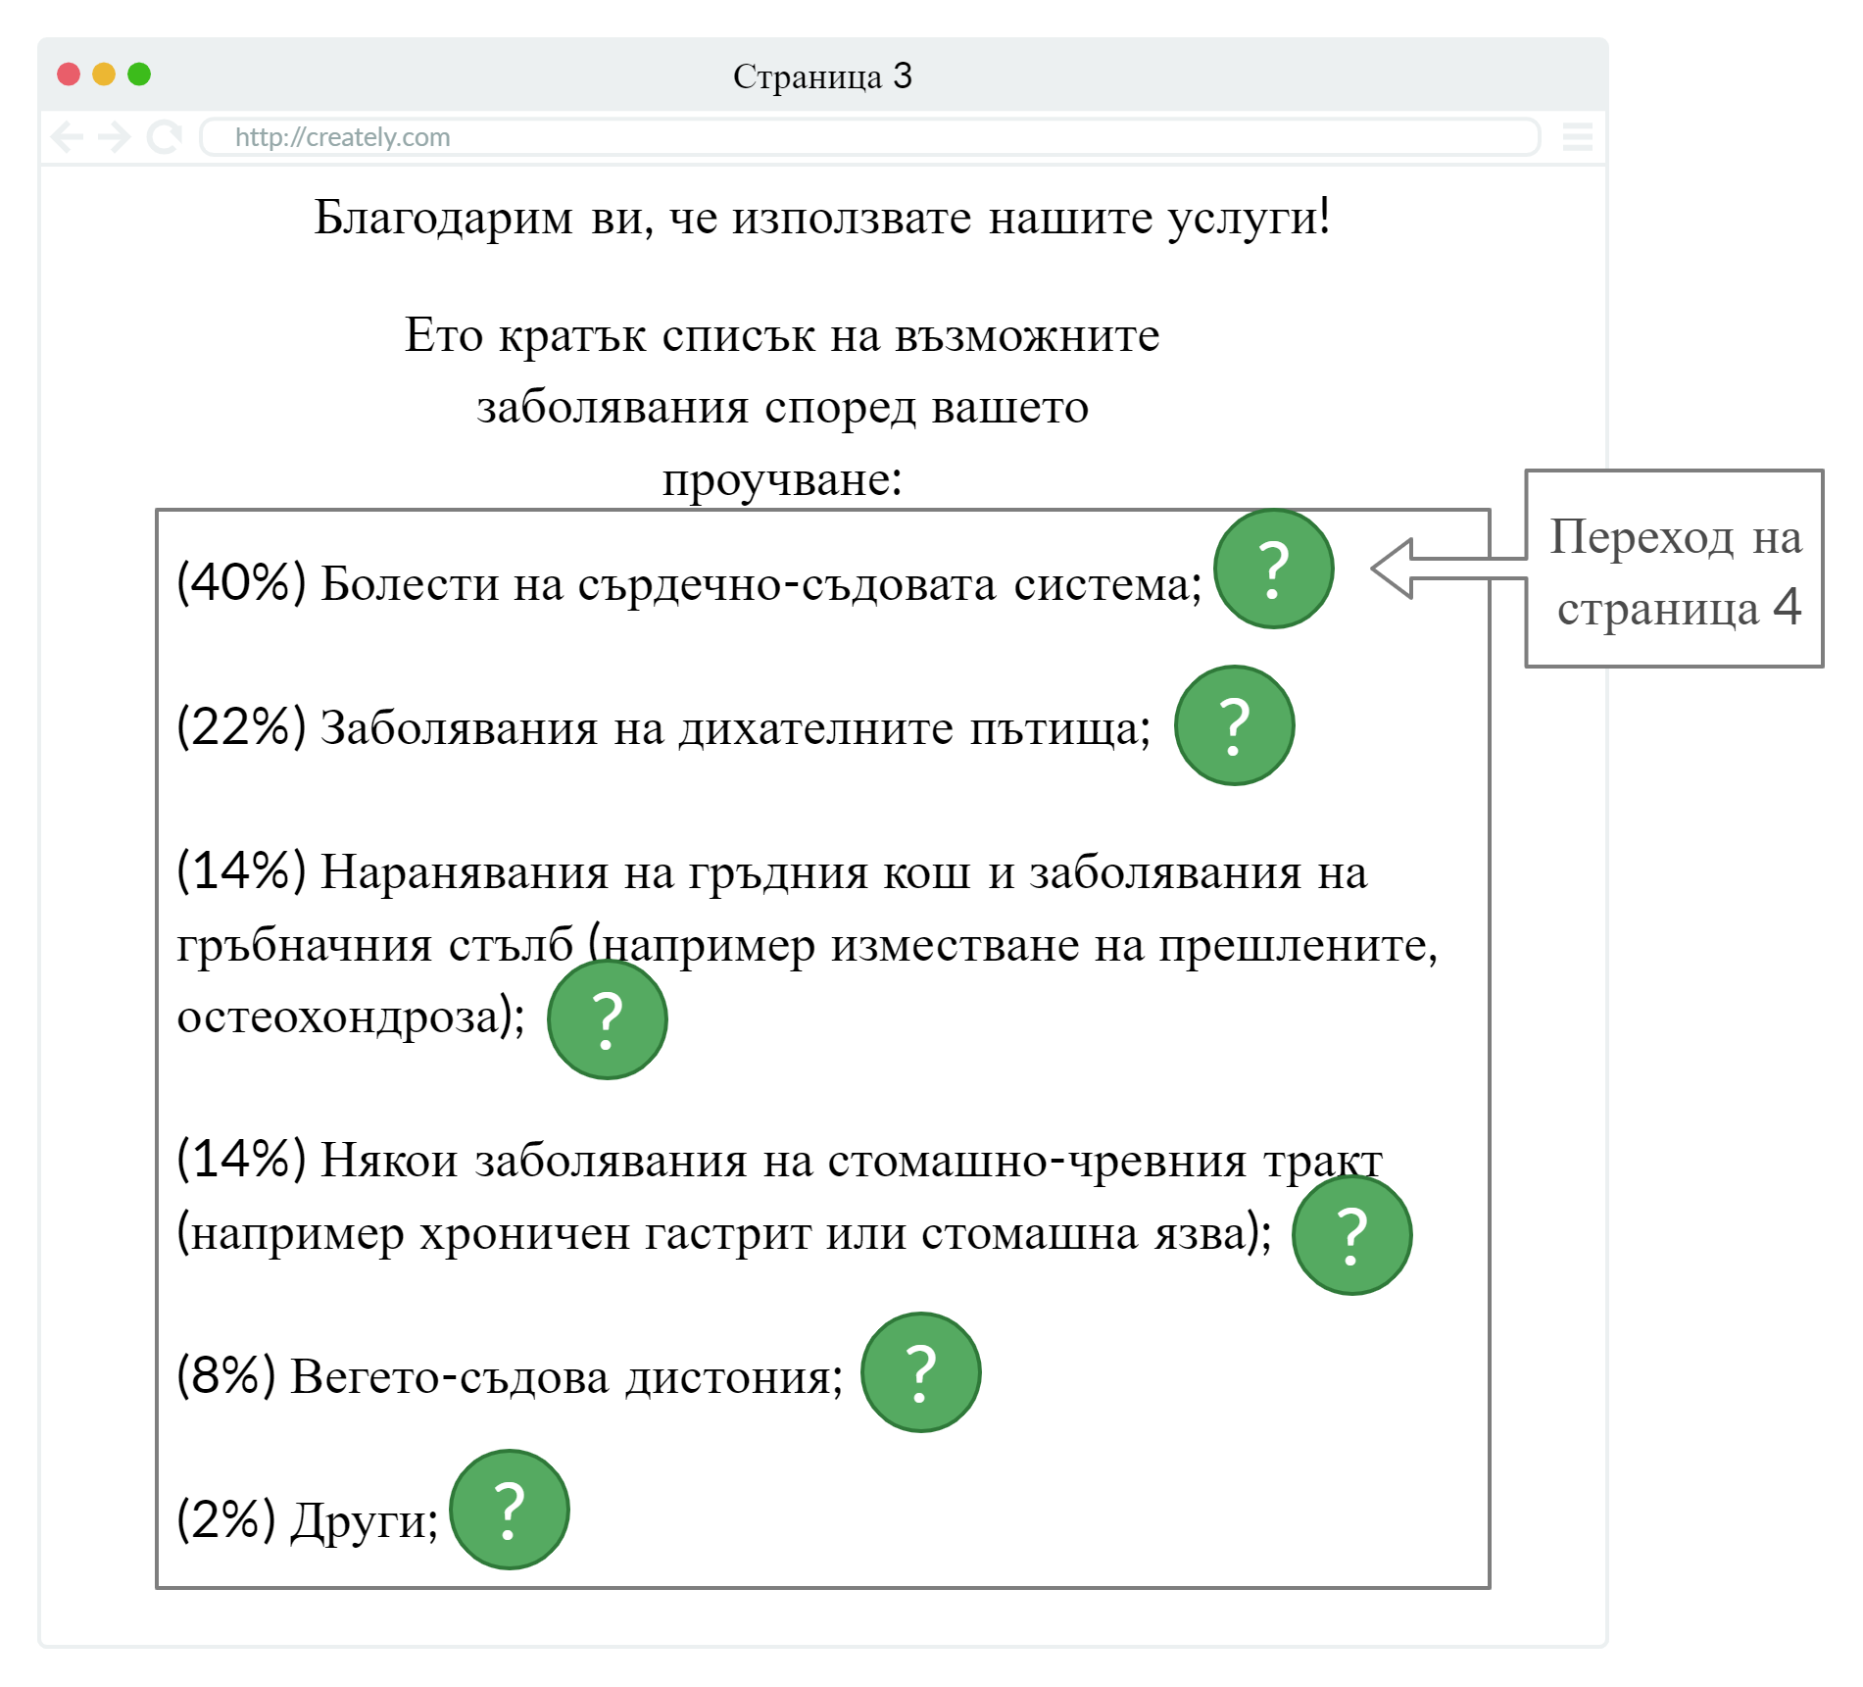
Wireframe на приложението.

Slide 8
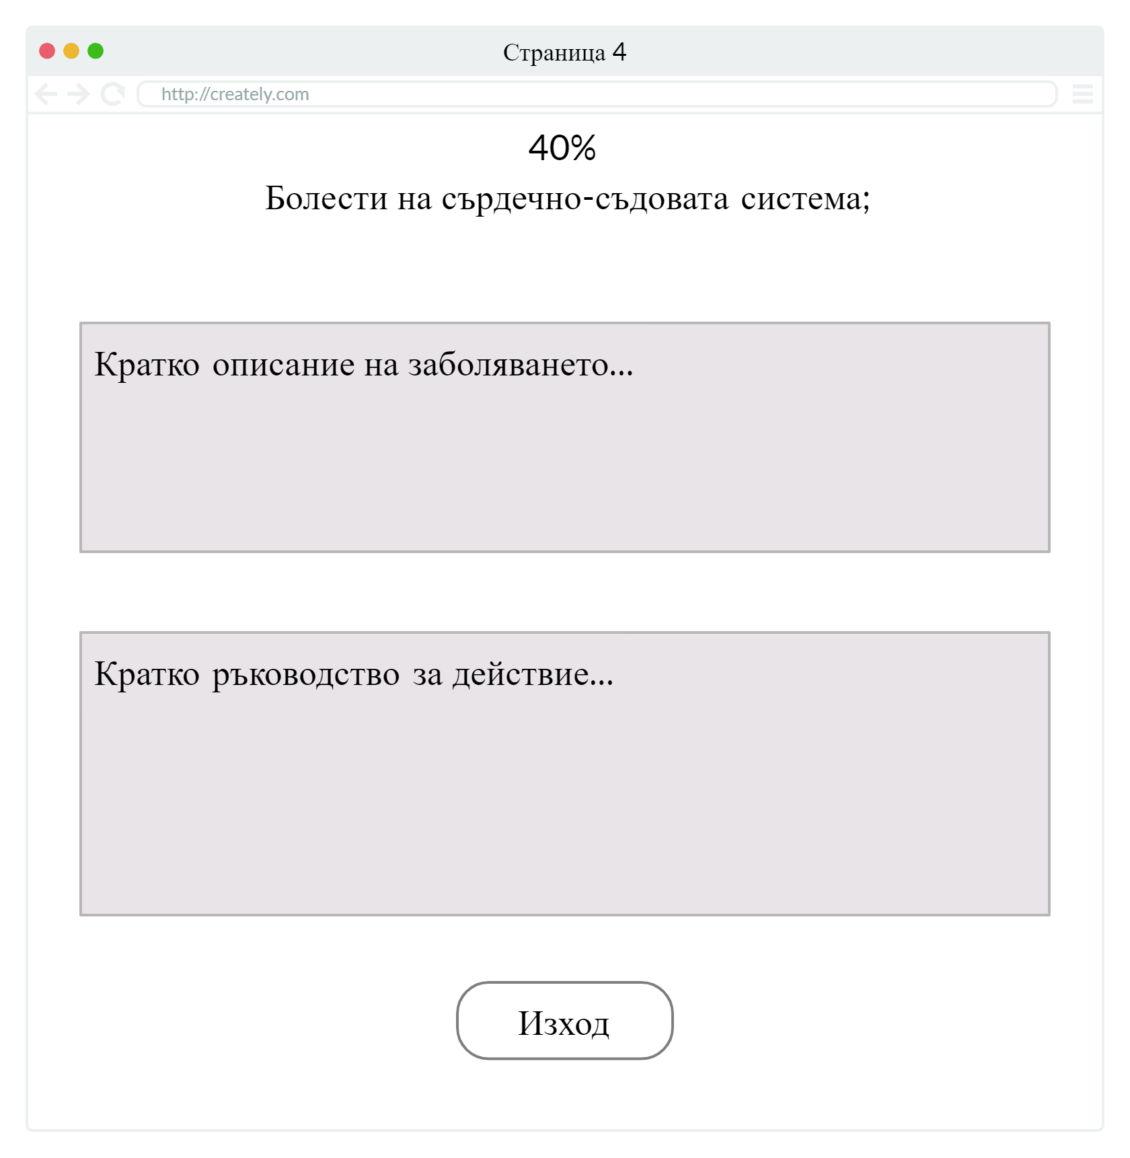
Wireframe на приложението.

Slide 9
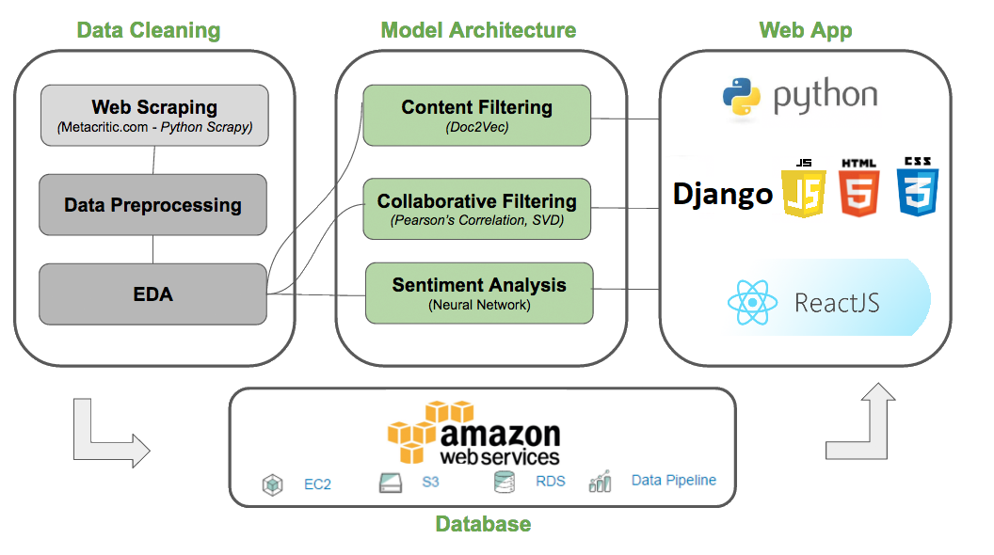
Елементи на архитектурата

Slide 10
Front-end
Когато се разработва уеб приложение, Python се използва главно за обработка и маршрутизиране на back-end.
Все още трябва да се визуализират уеб страници с помощта на HTML и CSS.
А функционалната част на интерфейса все още е JavaScript.
Предимства:
1) Широкото разпространение.
Всеки браузър, всяка операционна система поддържа тези езици. Няма да има проблеми със стартирането, нито на настолен компютър, нито на мобилно устройство.
2) Лесен за научаване.
3) Език на високо ниво.
Това означава, че вече има определен набор от команди, които можете да използвате, за да напишете кода си.

Slide 11
React JS.
React JS е JavaScript библиотека за изграждане на потребителски интерфейси, в които се популяризира идеята за използване на виртуалния DOM. React създава леко дърво от JavaScript обекти, за да симулира DOM дърво. След това той създава HTML от тях, който се вмъква или добавя към желания DOM елемент, което кара страницата да бъде преначертана в браузъра.

Slide 12
Back-end
Python
Като цяло можете да пишете невронна мрежа на всеки език за програмиране, завършен на Тюринг. Но популярността на определени езици за тази задача се дължи на факта, че под определен език, по волята на съдбата, са написани повече помощни библиотеки, които намаляват обема на работата. И така, в Python подобно развитие стигна дотам, че невронните мрежи могат да бъдат написани в няколко реда код.
Предимства:
1) Подходящ за повечето видове модерни операционни системи. Скриптовете, написани на Python, са подходящи за: iOS, Android, Windows и други видове ОС. Това позволява езикът за програмиране да се прилага в най-различни области.
2) Лиценз и безплатност. Основното предимство на този език е наличието на лиценз, неговата наличност и безплатност.
3) Обширни библиотеки. Python има стандартни библиотеки, с които лесно да се работи с
електронни ресурси, бази данни, интернет протоколи и други инструменти.
4) Прост минималистичен синтаксис: кодът е лесен за писане, четене и поддръжка.

Slide 13
Django
Django използва ORM за картографиране на обекти в таблици на бази данни. Един и същ код работи с различни бази данни, така че преминаването от една база данни в друга се превръща в проста задача. Основните бази данни, с които Django работи, са PostgreSQL, MySQL, SQLite и Oracle. Можете да добавяте други, но това ще изисква решения от външни разработчици.

Slide 14
Заключение.
Надявам се това приложение да е от полза за хората,
Не забравяйте!
Навременно посещение на лекар е 90% от успешно лечение.
P.S. грижете се за себе си и здравето си.

